Slide 1
SENATI · Asignación grupal
Sistema de registro de acciones de supervisión de hidrocarburos
Frontend · Backend · Base de datos · Exportación automática a Excel
Integrantes: (completar) · Docente: (completar)
Notes:
Presentación del proyecto. Aquí cada integrante dice su nombre y qué parte hizo.

Slide 2
El problema
Registro manual en Excel
Errores frecuentes
Se llena la hoja «Registro» a mano, fila por fila, con listas desplegables que dependen una de otra.
Valores fuera del catálogo, expedientes que pierden ceros y el campo CONTRATO digitado en vez de calculado.
Sin base de datos
Reporte armado a mano
Los datos viven solo en el archivo: no hay búsqueda, filtros ni control de cambios.
Cada mes hay que copiar y revisar el Excel para entregarlo con el formato oficial.
Notes:
Hoy el registro se llena a mano en Excel: se pueden escribir valores que no están en las listas, se pierden ceros en los códigos y cada persona arma el archivo a su manera.

Slide 3
Objetivo y alcance
Objetivo
Digitalizar la captura de la hoja «Registro», guardarla en una base de datos y generar el Excel automáticamente.
Sí incluye
Formulario con listas dependientes · CRUD · búsqueda y filtros · exportación a Excel
No incluye
Producto final: aplicación funcional + base de datos + reporte Excel + documentación
Edición de las hojas auxiliares ni módulos de ventas. Los catálogos se leen del libro oficial.
Notes:
El alcance es solo la hoja Registro. Las hojas auxiliares no se editan: se usan como catálogos.

Slide 4
Arquitectura: tres capas
Frontend
Backend
Base de datos
HTML, CSS y JavaScript
Formulario, tabla, filtros
⇄
Node.js + Express
API REST y validaciones
⇄
SQLite (local)
Supabase (nube)
fetch() / JSON
SQL
Además: la plantilla Excel (.xlsm) se usa para generar el reporte; sus hojas auxiliares alimentan los catálogos.
Notes:
El navegador nunca habla con la base de datos: todo pasa por la API. Eso permite cambiar de SQLite a Supabase sin tocar el frontend.

Slide 5
Datos: los catálogos salen del Excel
Lista del formulario | Hoja del Excel | Depende de
Acción | Accion | —
Acción Específica | AccionEspecifica | Acción
Sub Acción Específica | SubAccion | Acción Específica
Tipo de Agente / Actividad | ActividadAgente | Tipo de Agente
Provincia / Distrito | Base (cols. AD, AF, AJ) | Oficina Regional
Empresa Supervisora | Lista de Empresas Supervisoras | Oficina Regional
Mes, Transporte, Calidad | Base | —
Tabla «registros»: 14 campos + id + fechas. CONTRATO no se guarda: se calcula (primeros 10 caracteres de la empresa).
Notes:
Un script lee las hojas ocultas del libro y genera database/catalogos.json. No hay listas inventadas.

Slide 6
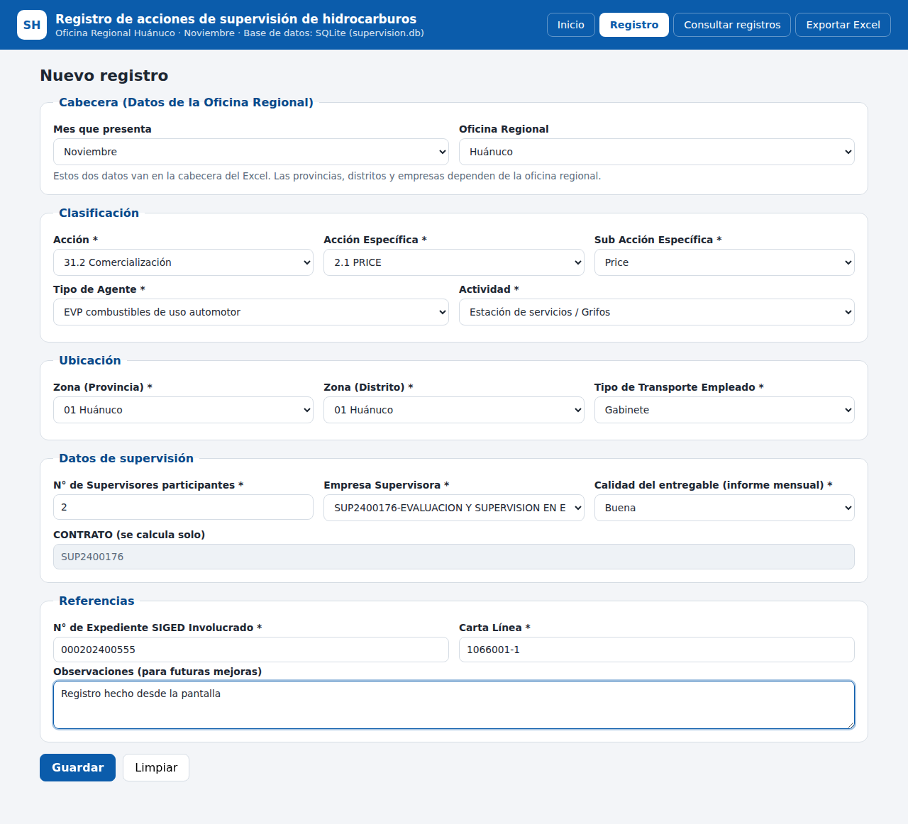
Frontend
Formulario por secciones: cabecera, clasificación, ubicación, supervisión y referencias
Listas dependientes que se reinician al cambiar la lista principal
Validaciones en pantalla con mensaje debajo de cada campo
Tabla con búsqueda, filtros, editar y eliminar con confirmación
Notes:
Mostrar en vivo: elegir una Acción y ver cómo cambia la Acción Específica; guardar vacío para ver los mensajes.

Slide 7
Backend: API REST
Ruta | Qué hace
GET /api/parametros | Catálogos del Excel y cabecera
GET /api/registros | Lista con filtros (q, acción, empresa, provincia…)
GET /api/registros/:id | Un registro
POST /api/registros | Crea (valida contra los catálogos)
PUT /api/registros/:id | Actualiza
DELETE /api/registros/:id | Elimina
GET /api/exportar-excel | Genera el .xlsm desde la base de datos
Estructura: routes → controllers → services (validación, exportación) → db (SQLite o Supabase)
Notes:
Cada ruta devuelve JSON y códigos HTTP: 201 al crear, 400 si hay errores de validación, 404 si no existe, 409 si se llenó la plantilla.

Slide 8
Exportación a Excel
1
Leer registros
de la base de datos
2
Copiar la
plantilla .xlsm
3
Escribir desde
la fila 22
4
Descargar el
.xlsm
Se conserva
Reglas del libro
Macros (vbaProject.bin) · hojas auxiliares ocultas · tablas · validaciones · estilos e imágenes. Las hojas 2 a 9 salen idénticas byte a byte.
Encabezado en la fila 21, datos desde la fila 22 (máx. 931). CONTRATO como fórmula LEFT(empresa;10). Mes y oficina en la cabecera.
Notes:
Se edita el XML de la hoja Registro dentro del .xlsm. Así no se pierden macros, validaciones ni hojas ocultas. La limitación: Excel real debe abrirlo para confirmar; LibreOffice y openpyxl lo abren bien.

Slide 9
Pruebas
38
15
3
2
pruebas automáticas aprobadas
registros válidos creados
ediciones comprobadas
eliminaciones comprobadas
Validaciones: campos vacíos, supervisores = 0, valores fuera del catálogo, distrito de otra provincia, expediente con letras
El expediente conserva los ceros a la izquierda
El Excel exportado tiene los mismos registros que el sistema y conserva macros y hojas auxiliares
Notes:
Las pruebas están automatizadas: npm run pruebas. El detalle está en documentos/registro_de_pruebas.md.

Slide 10
Conclusiones
El sistema reemplaza el llenado manual: los datos se validan contra los catálogos reales del libro.
El Excel se genera desde la base de datos y mantiene la estructura de la plantilla.
La misma aplicación funciona con SQLite (local) o Supabase (nube) cambiando una variable.
Limitaciones: máximo 931 registros por la plantilla; la compatibilidad total con Excel debe verificarse abriendo el archivo en Excel.
¡Gracias! Preguntas
Notes:
Cierre. Mencionar la limitación honestamente: se verificó con LibreOffice y openpyxl; en la sustentación abrirlo en Excel.

